Slide 1
ВЕЖБЕ ЗА КОЛОКВИЈУМ II
Градиво: Неокласицизам; Романтизам; Реализам;

Slide 2
ШТА ЈЕ НЕОКЛАСИЦИЗАМ И КОЈЕ РАЗДОБЉЕ ОБУХВАТА?
ЕВРОПСКИ ПОКРЕТ У УМЕТНОСТИ XVIII И XIX ВЕКА, НАСТАО КАО РЕЗУЛТАТ ЗАЛАГАЊА ЗА ОБНОВУ АНТИЧКЕ УМЕТНОСТИ ДОСЛЕДНИЈЕ НЕГО ИКАД ПРЕ

Slide 3
КОЈЕ СЕ НОВЕ ТЕМЕ ЈАВЉАЈУ У СЛИКАРСТВУ РОМАНТИЗМА?
ТЕМЕ ВЕЗАНЕ ЗА ДОГАЂАЈЕ ИЗ НАЦИОНАЛНЕ ИСТОРИЈЕ КАО НОСИОЦЕ РОДОЉУБИВИХ ОСЕЋАЊА

Slide 4
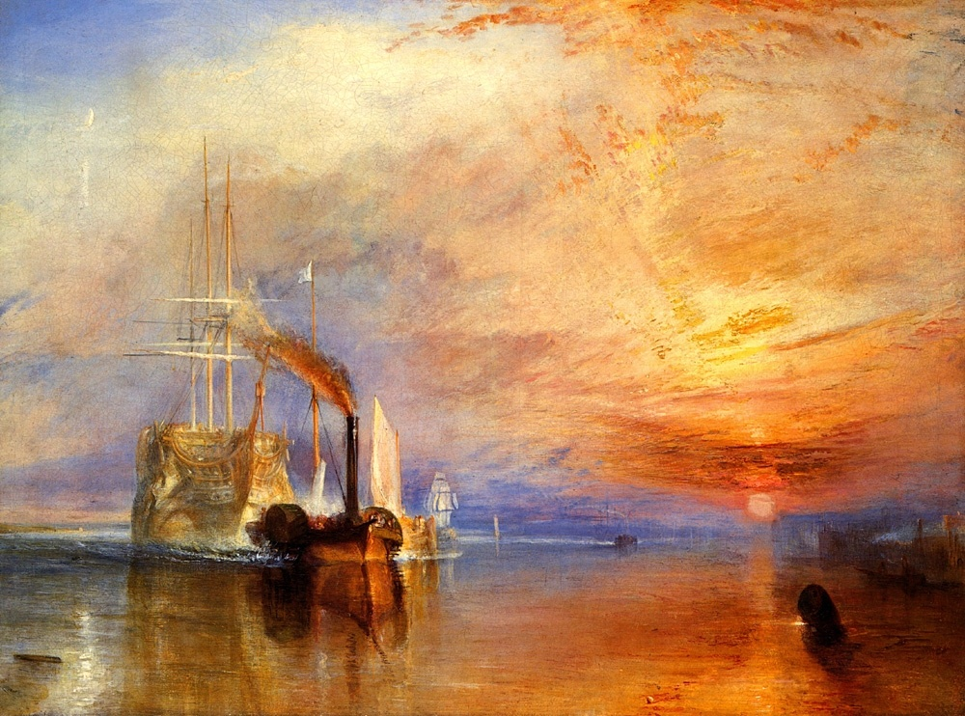
ПРИКАЗАНА СЛИКА ДЕЛО ЈЕ...?
А. ЏОНА КОНСТЕЈБЛА
Б. ВИЛИЈАМА ТАРНЕРА
В. ЛЕОНАРДА ДА ВИНЧИЈА

Slide 5
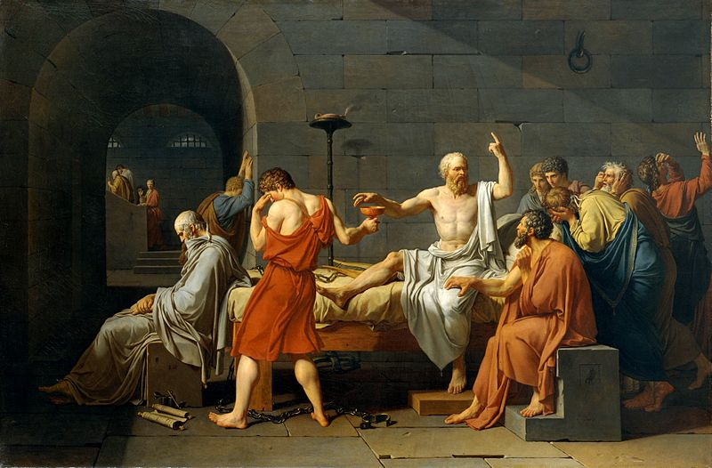
ПРЕПОЗНАЈ ДЕЛО НА СЛИЦИ И КОМ ПРАВЦУ ПРИПАДА..?
ЖАК ЛУЈ ДАВИД,
СОКРАТОВА СМРТ (1787) - ФРАНЦУСКИ НЕОКЛАСИЦИЗАМ

Slide 6
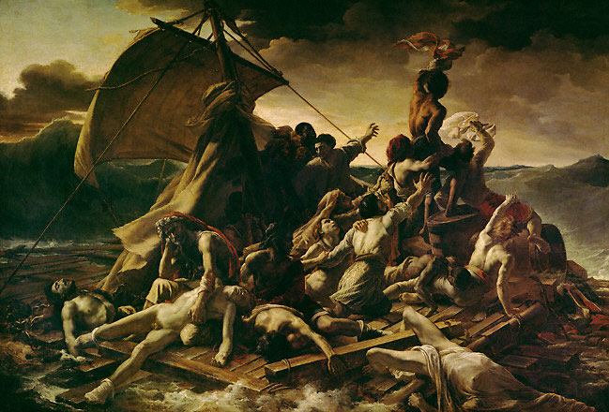
КОЈЕ ДЕЛО СЕ СМАТРА ПРОГРАМСКОМ СЛИКОМ РОМАНТИЗМА?
ТЕОДОР ЖЕРИКО, СПЛАВ МЕДУЗА, 1819.

Slide 7
НАВЕДИ НАЈПОЗНАТИЈЕГ ПРЕДСТАВНИКА ШПАНСКОГ РОМАНТИЗМА?
ФРАНЦИСКО ГОЈА

Slide 8
КО ЈЕ БИО АНТОНИО КАНОВА?
А. НАЈВЕЋИ СКУЛПТОР НЕОКЛАСИЦИЗМА
Б. НАЈЗНАЧАЈНИЈИ ПРЕДСТАВНИК ИТАЛИЈАНСКОГ РОМАНТИЗМА
В. ИТАЛИЈАНСКИ БАРОКНИ АРХИТЕКТА

Slide 9
КОЈА ГРАЂЕВИНА ЈЕ БИЛА УЗОР КУЋИ ЧИЗВИК ЛОРДА БУРЛИНГТОНА, КАО ПРВОМ ПРИМЕРУ НЕОКЛАСИЦИЗМА У АРХИТЕКТУРИ?
ВИЛА РОТОНДА РЕНЕСАНСНОГ АРХИТЕКТЕ АНДРЕЕ ПАЛАДИА

Slide 10
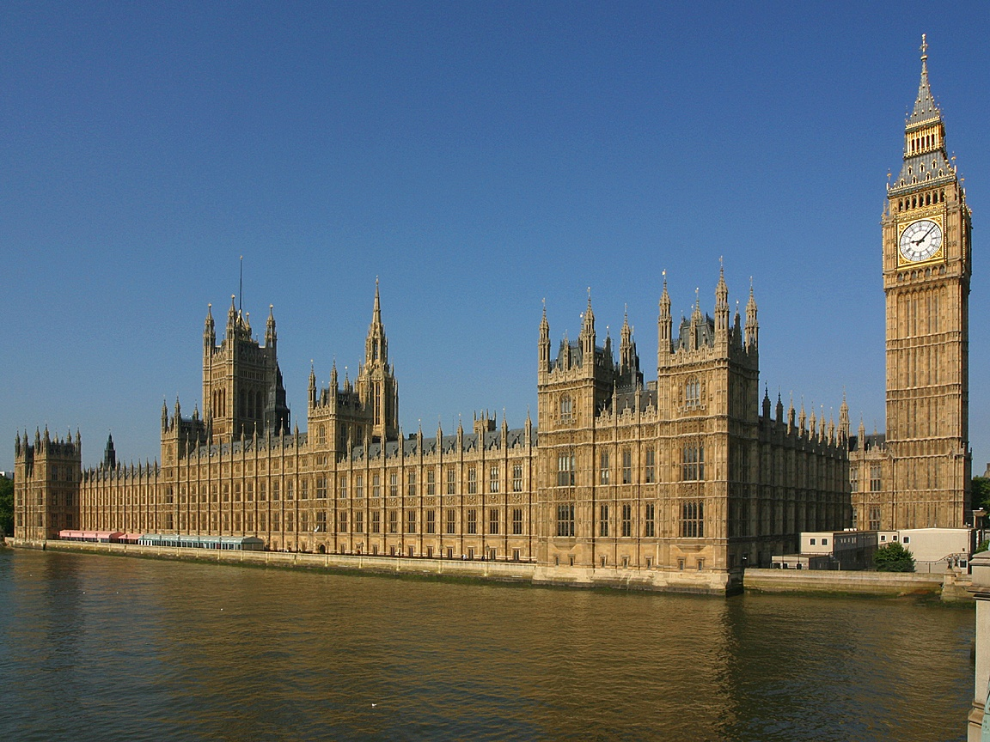
У КОМ СТИЛУ ОБНОВЕ ЈЕ ИЗГРАЂЕН ЕНГЛЕСКИ ПАРЛАМЕНТ?
НЕОГОТИКА

Slide 11
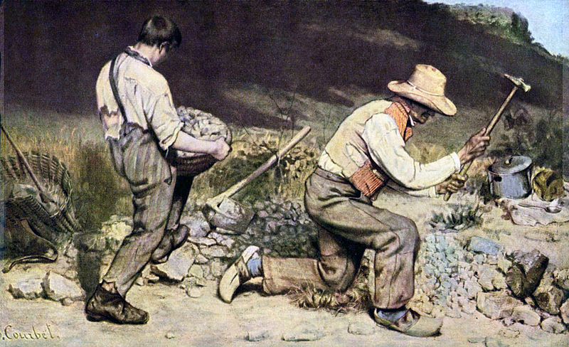
ПРЕПОЗНАЈ ДЕЛО НА СЛИЦИ И КОМ ПРАВЦУ
ПРИПАДА?
ГУСТАВ КУРБЕ, ТУЦАЧИ КАМЕНА (1849) - РЕАЛИЗАМ

Slide 12
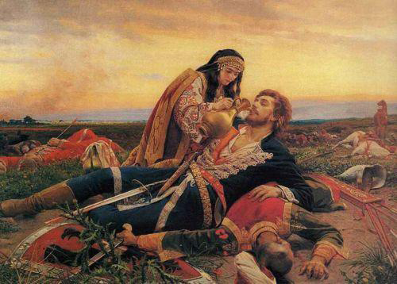
ПРЕПОЗНАЈ ДЕЛО НА СЛИЦИ И КОМ ПРАВЦУ
ПРИПАДА?
УРОШ ПРЕДИЋ, КОСОВКА ДЕВОЈКА, 1888. – СРПСКИ РЕАЛИЗАМ

Slide 13
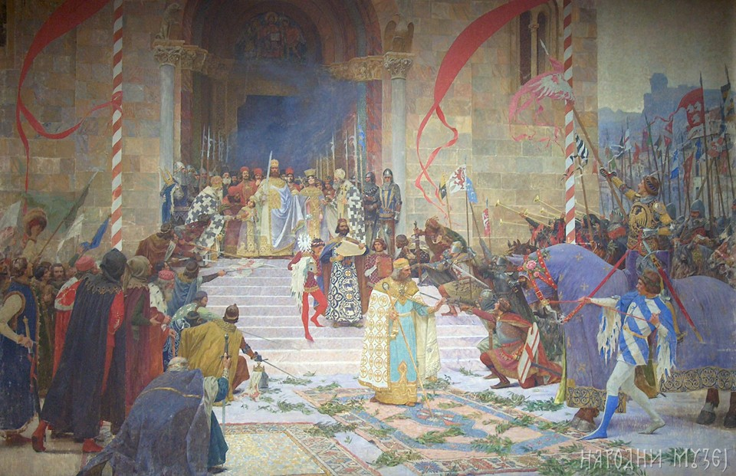
ПРЕПОЗНАЈ ДЕЛО НА СЛИЦИ И КОМ ПРАВЦУ
ПРИПАДА?
ПАЈА ЈОВАНОВИЋ, КРУНИСАЊЕ ЦАРА ДУШАНА, 1900. – СРПСКИ РЕАЛИЗАМ

Slide 14
Хвала на пажњи!

